Slide 1
用于超声3D打印的 全息超声调制相位板仿真
汇报人：赵鑫煜
专业：生物医学工程
指导教师：荣强周
2026年04月

Slide 2
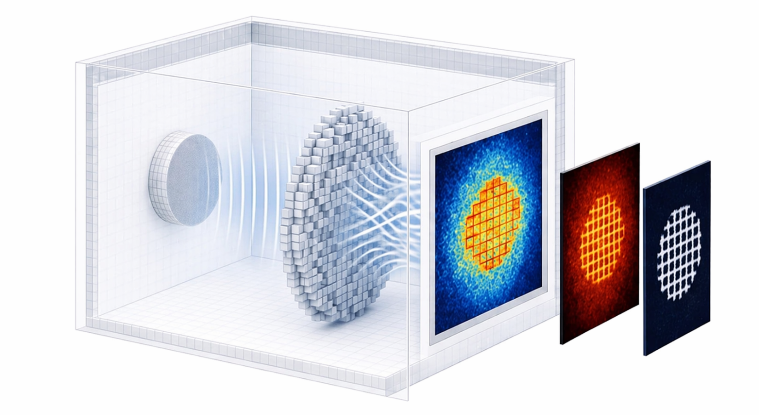
研究背景与任务目标
从“超声全息调控”到“面打印效果验证”
本项目期望建立一条可运行、可评估、可迭代优化的仿真链路闭环。
定义与反演
如何定义目标图案并反演可实现的相 位分布?
MATLAB
离散与制造
如何将相位准确映射为可制造的离散厚 度板?
固化预测
目标图案、网格 物理参数构建
k-Wave声场仿真
IASA复算
离散厚度映射
固化与评价
如何引入固化物理判据并对打印形貌做定量评价?
物理与声场
如何利用k-Wave 严谨验证三维声场传播?
深度学习/梯度优化
输出初始相位与掩膜
Python

Slide 3
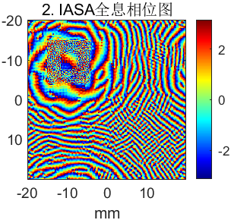
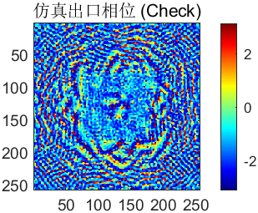
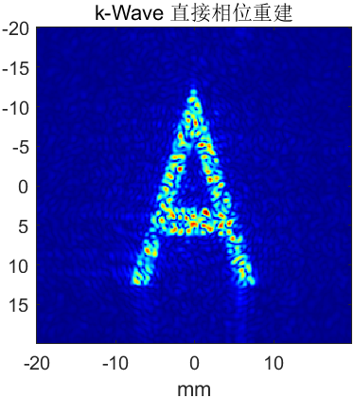
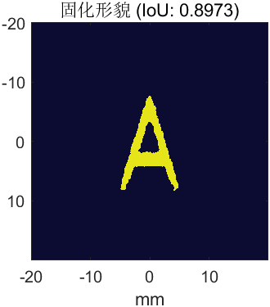
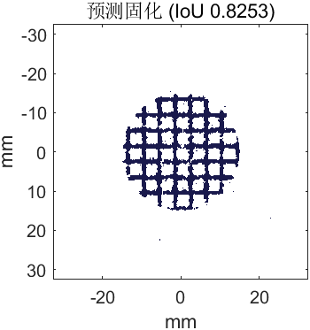
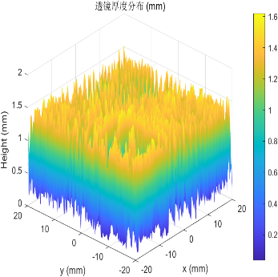
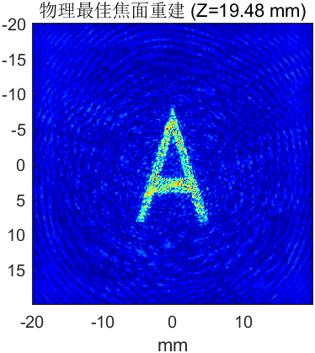
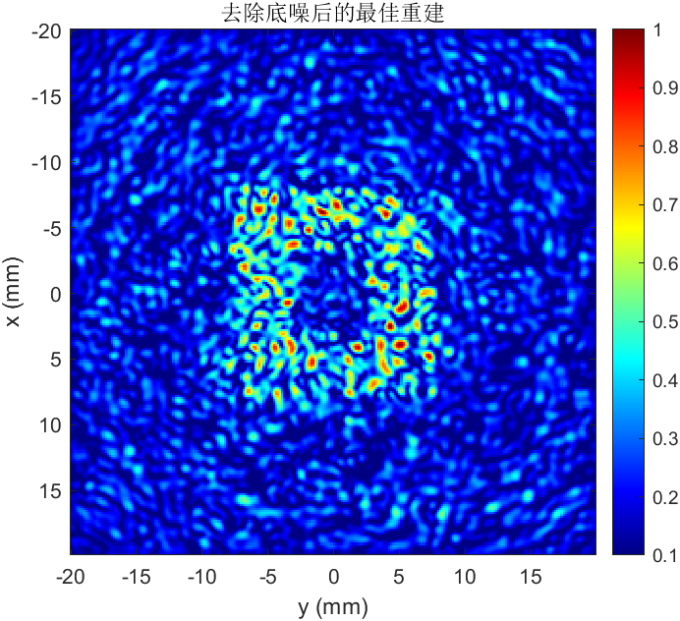
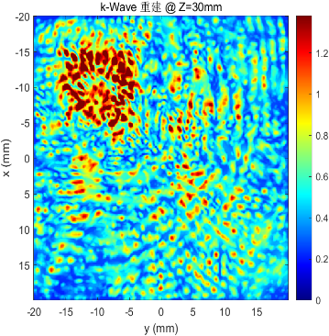
项目演化总览
阶段6:
出口平面诊断
与代理模型
(诊断与拓展探索)
阶段5:
MATLAB
+Python
混合优化主线形成
(架构重构)
阶段4:
热-固化评价
闭环建立
(任务评价升级)
阶段3:
IASA
与聚焦质量提升
(反演质量优化)
阶段2:
相位板构建与 厚度映射调试 (物理可实现性)
阶段1:
MATLAB单链路原型建立
2025.12
2026.1
2026.1
2026.02
2026.03
2026.04

Slide 4
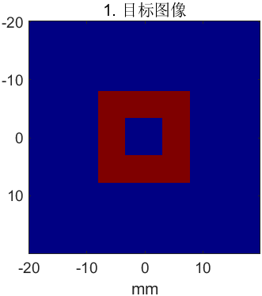
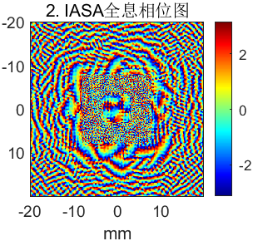
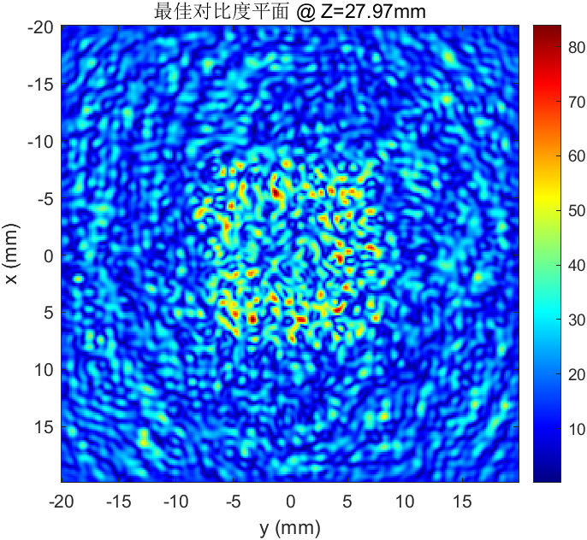
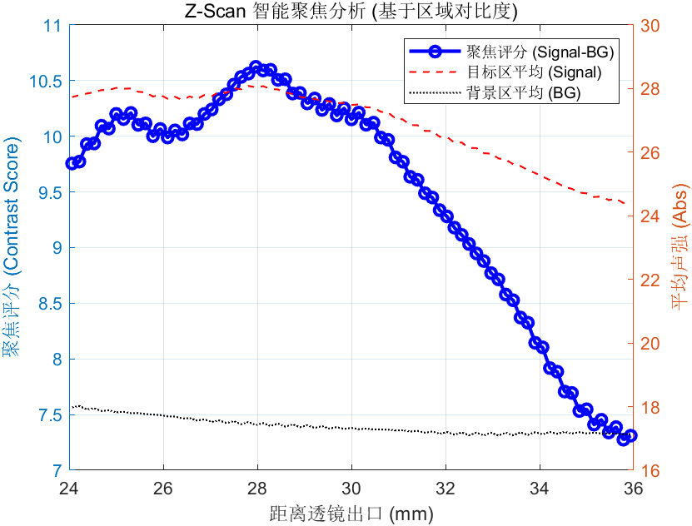

阶段1: MATLAB 单链路原型建立
先跑通“目标->相位->厚度->声场”的基本流程
基础链路
☑ 建立目标图案生成逻辑
☑ 搭建IASA 型相位反演初版
☑ 实现相位到厚度的初步映射与构建
☑ 构造三维介质并调用k-Wave仿真
遗留物理痛点 聚焦质量极其有限 相位误差评估失真 | 厚度映射极不稳定 评价维度过于单一
阶段1证明了任务在统一框架下的可串联性，解决“能不能跑通”的问题。

Slide 5
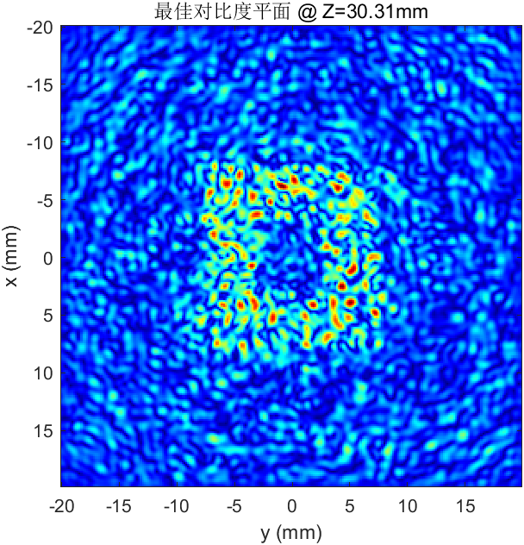
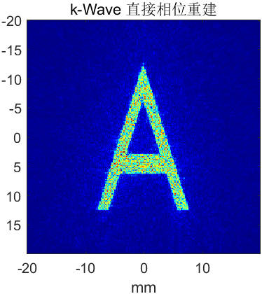
阶段3: IASA 与聚焦质量优化
从“能反演”走向“更稳定、更接近目标”
升级前
升级后
加权策略 (Weighting) :
拒绝均质处理，自适应增强暗 区与细微结构约束
加权更新(Cumulative):
乘性权重更新替代简单加法 抹平亮度不均
距离补偿 (Zero-padding):
消除频域循环卷积造成的回卷伪影
驱使反演过程严格贴合物理传播约束，实现能量分布与目标图案的高度匹配。

Slide 6
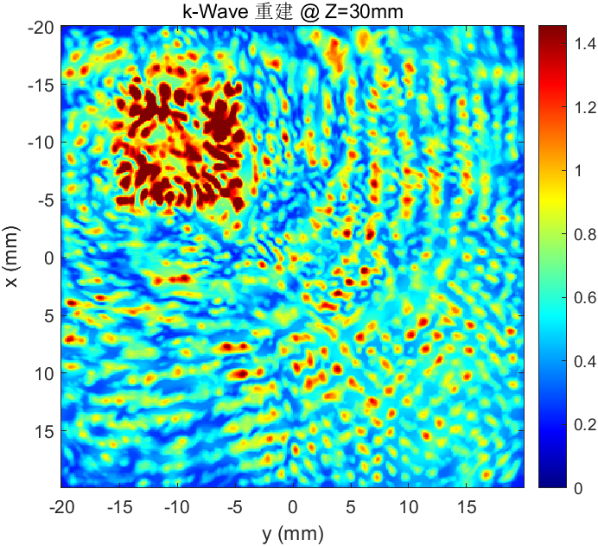
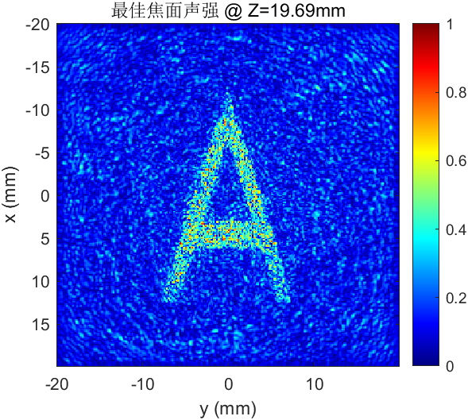
阶段2:相位板构建与厚度映射的关键调试
从“直接映射”走向“考虑周期性与离散实现”的板级投影
核心矛盾：理想连续相位面vs离散网格构建/打印精度。
相位
连续厚度
离散厚度
尝试A:直接0-2π映射
量化误差巨大，失真严重
尝试B: 引入高斯平滑
菲涅尔跳变边界出现成圈伪影 放弃平滑
理想连续相位
尝试C: 直接解卷unwrap
为了消除2π到0的断崖，相位板无限堆叠，不符合物理要求
最终解：回归包裹相位
(wrapped)
全局偏移
离散板投影
离散板投影
误差扩散量化

Slide 7
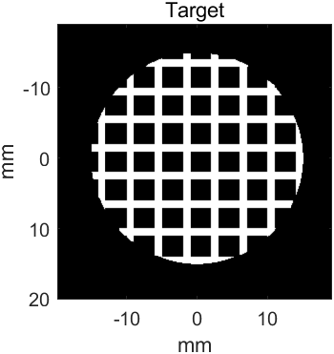
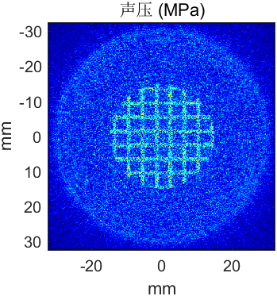
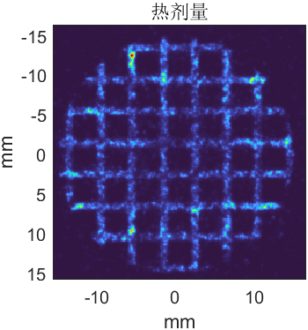
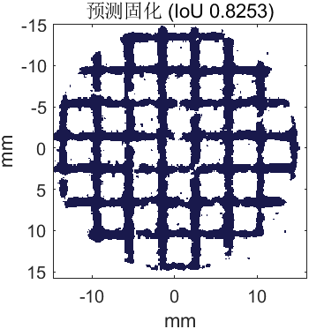
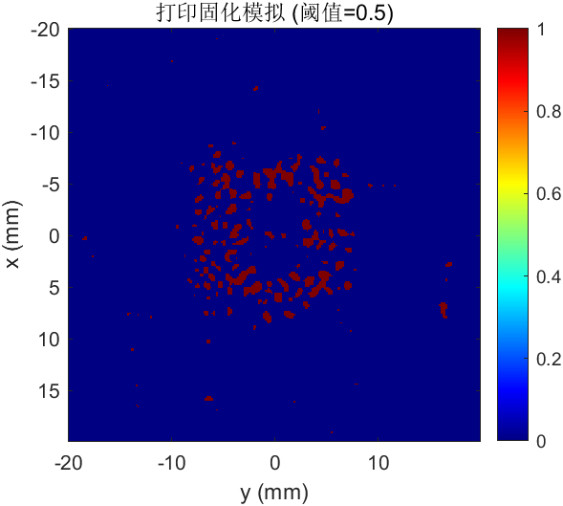
阶段4: 从声场仿真到热-固化评价闭环
过去
声压分布“看起来像不像”目标?
现在
基于热学，最终“固化出来的实体对不对”?
3D 声场仿真
(物理传播)
图案形貌评估
(IoU、DICE,过/欠固化分析)
3D 热扩散计算
(温度场时空演化)
Arrhenius动力学
(固化阈值判定)
声压阈值截断
温度阈值
热剂量累积
声空化
best_img_norm>Print_Threshold
T_focal_2d >Thermal_Curing_Threshold
Omega_final_2d >Thermal_Dose_Threshold
Notes:
需要可靠的指标来评价仿真的可靠性，

Slide 8
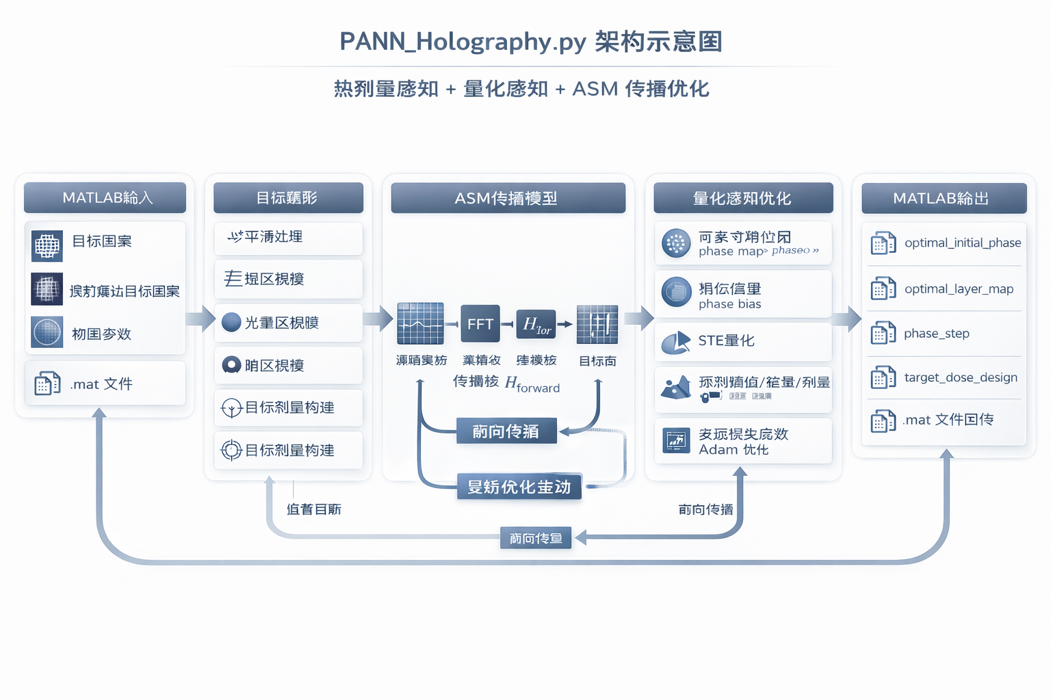
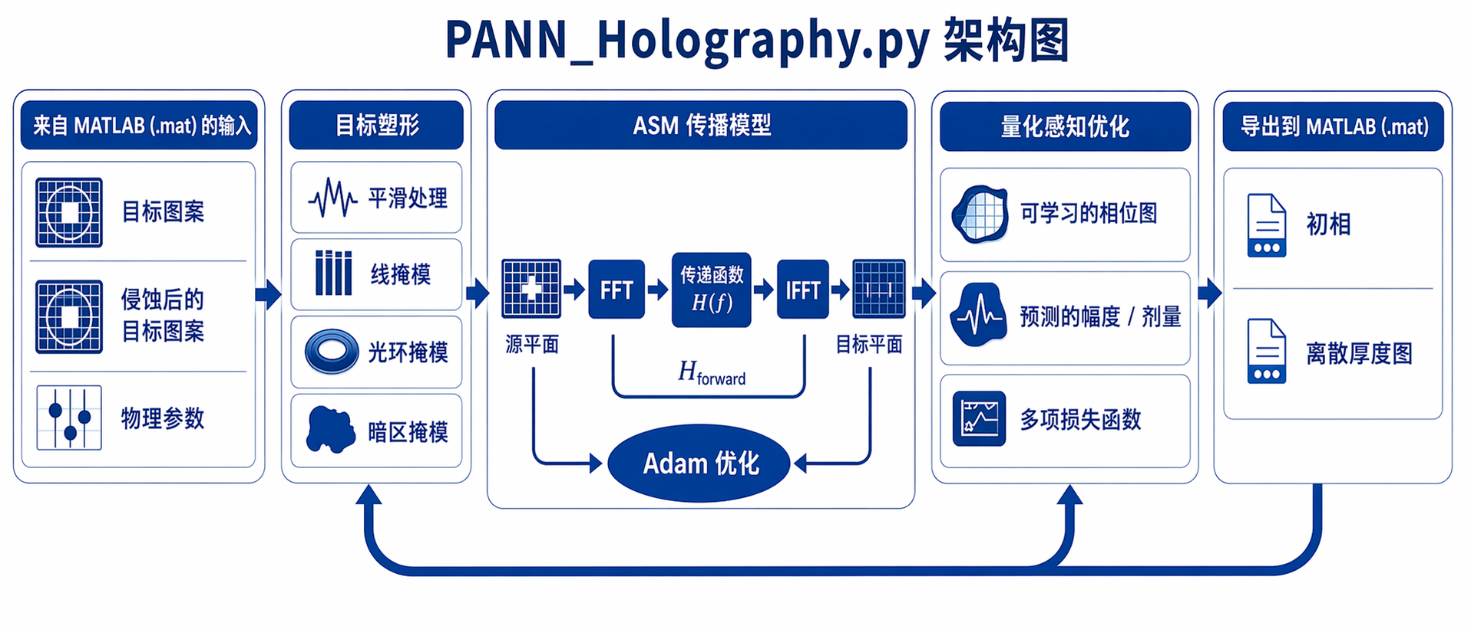
阶段5：MATLAB + Python 混合优化主线形成
Python 负责量化感知初相优化，MATLAB 负责 IASA 细化、离散板投影与 k-Wave / 热固化主线验证。
PANN_Holography.py 在混合优化主线中的职责
输入：目标图案、提前腐蚀目标图案与物理参数
输出：optimal_initial_phase、optimal_layer_map、phase_step
核心机制：热剂量感知目标整形 + ASM传播 + STE量化 + 多项损失联合优化
与 MATLAB 的接口：target_for_python.mat -> dl_phase_init.mat
为后续 IASA 细化提供可制造的初始相位与离散层信息

Slide 9
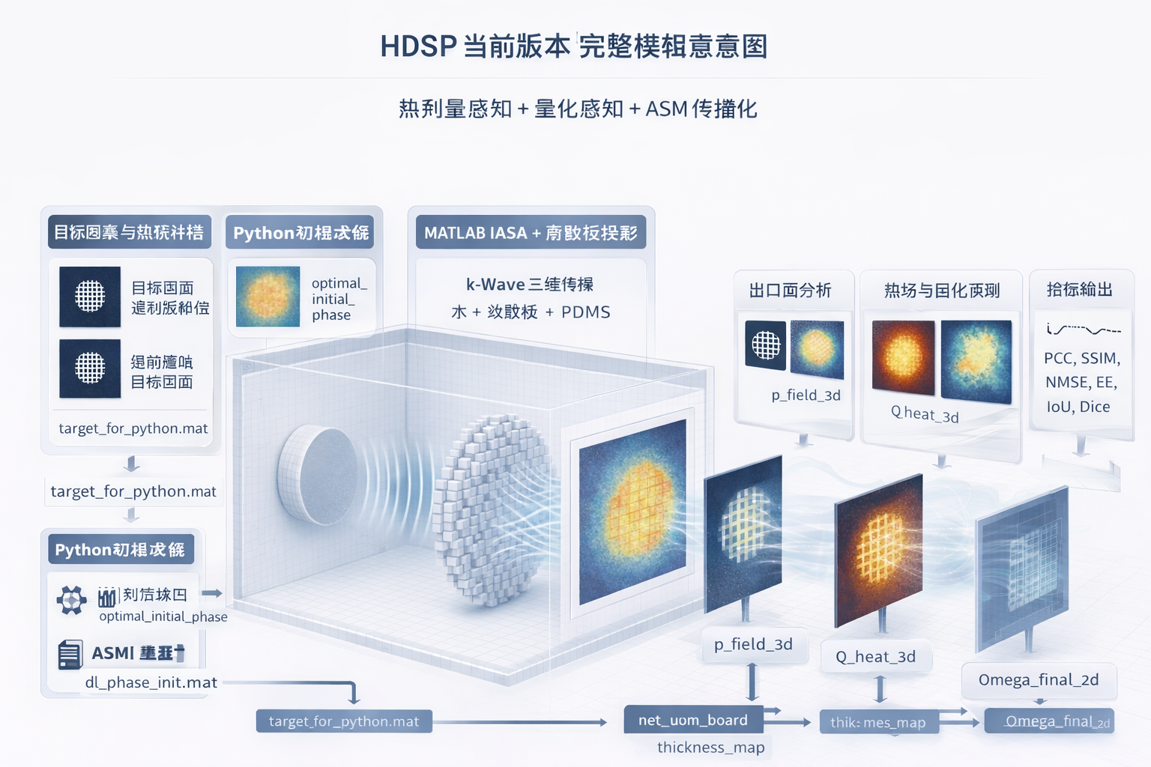
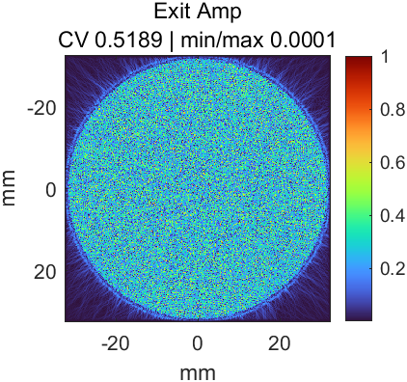

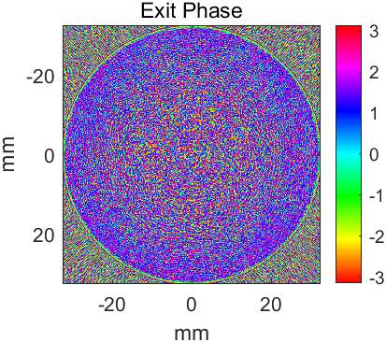
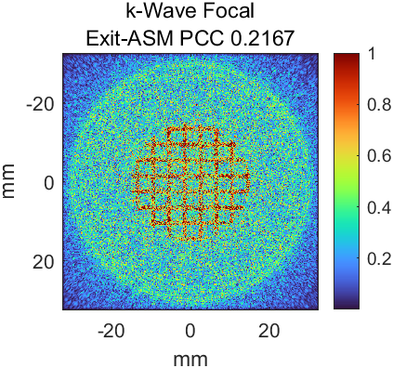

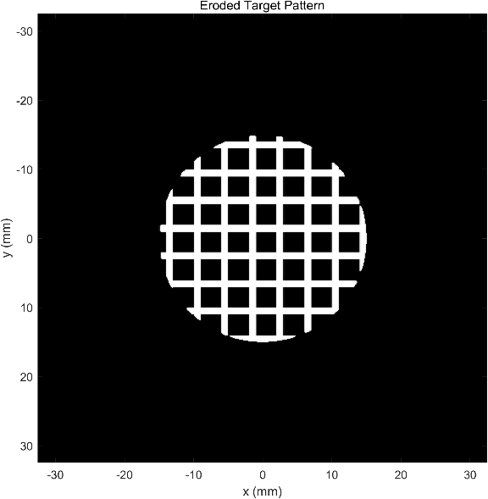
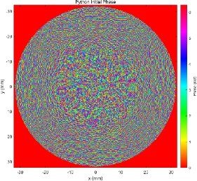
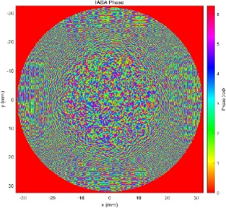
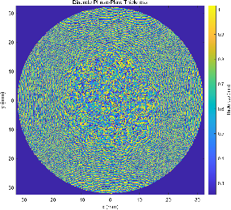
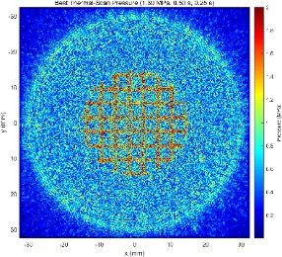
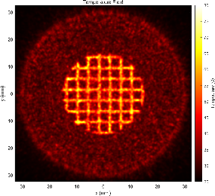
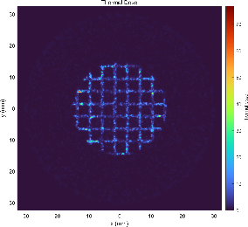
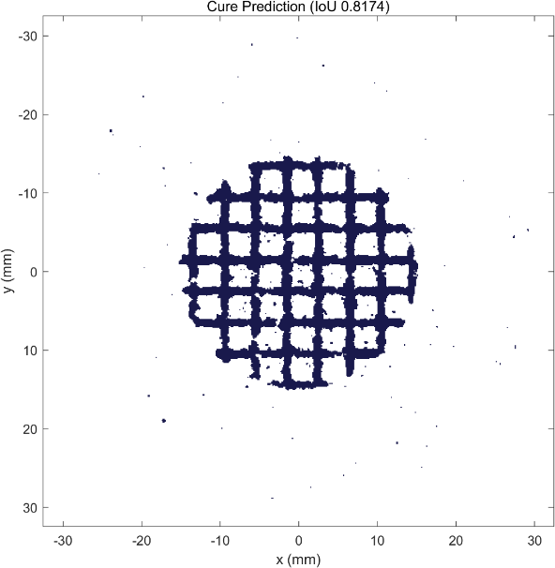
当前总览
主线已经形成从设计输入、相位优化、离散板构建、三维传播、出口诊断到热固化评估的闭环流程。
HDSP 当前版本完整逻辑示意图
主链路：目标图案与热预补偿 -> Python 初相 -> MATLAB IASA + 离散板投影 -> k-Wave 声场 -> 出口分析 -> 热场/固化预测 -> 指标输出

Slide 10

阶段6：后续增强与支线探索
演进主旨：从“只看焦平面像不像”转向“直接分析厚板出口复场”，并探索数据驱动代理模型以降低诊断成本。
探索1：出口平面复场诊断（物理层）
探索2：出口幅值代理模型（数据层）
不再仅观测焦平面，而是在厚板出口处直接截取复场，恢复出口幅值与相位，并与理论相位板进行对齐比较。
尝试 Data-driven 范式，从局部厚度及统计特征学习真实出口幅值响应，目标是在保持诊断趋势的同时替代部分耗时的全波仿真。
1
记录出口平面时序信号 p(t)
复数解调恢复 p_exit_complex
厚度与局部特征
样本抽取
代理模型训练
出口幅值预测
与全波结果对照
2
3
得到出口幅值、出口相位
4
计算相位残差与 mean / RMS / max 误差
这一支线的定位不是替代主线，而是为出口诊断提供更快的近似工具：
1）帮助识别厚板与理想相位屏之间的系统失配；
2）为后续参数扫描与代理建模打基础。
5
分析厚度、梯度、边缘距离与出口幅值的相关性

Slide 11
当前成果、存在问题与下一步计划
中期目标已按计划完成，当前主线已经形成可运行、可评估、可诊断的全流程闭环；下阶段重心转向参数收敛、对比实验与论文表达。
已完成核心里程碑
当前存在问题
下一步行动计划
• 打通从目标图案到热固化评价的全物理闭环
• 确立 MATLAB + Python 跨平台协同架构
• 累积多轮迭代、具备完整证据链的量化对比结果
• 形成可汇报的主线流程、图示与指标体系
• 离散厚度板与最终热固化结果之间仍存在耦合误差
• 多目标指标之间存在拉扯，尚未确定统一全局最优判据
• ASM 到 k-Wave 之间仍有显著性能退化，需要更强物理诊断
• 冻结并稳固当前主线，统一全部对比实验口径
• 补全关键消融数据与定量对比（Ablation Study）
• 将系统演化成果沉淀为论文的方法与实验章节
• 继续完善出口诊断与代理模型支线
中期阶段的核心结论是：主线框架已经封顶，后续工作的重点不再是“能不能跑通”，而是“如何做得更稳、更准、更可解释”。

